Slide 1
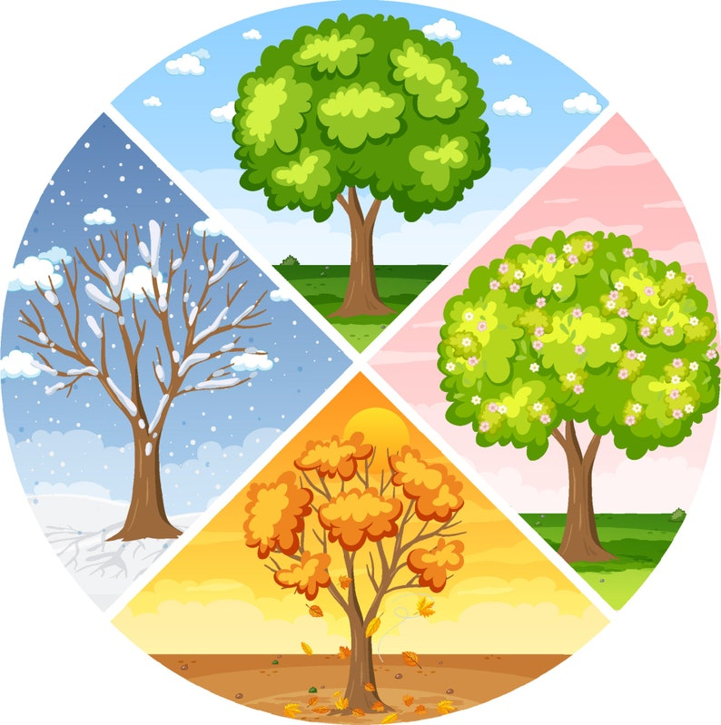
Árstíðir

Slide 2
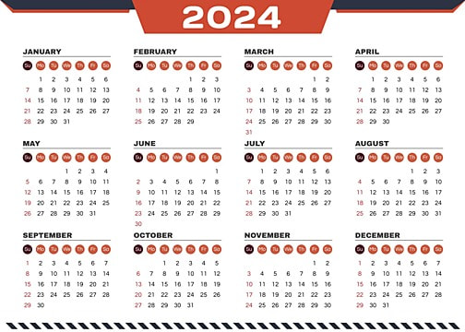
Ár eitt ár er 12 mánuðir

Slide 3
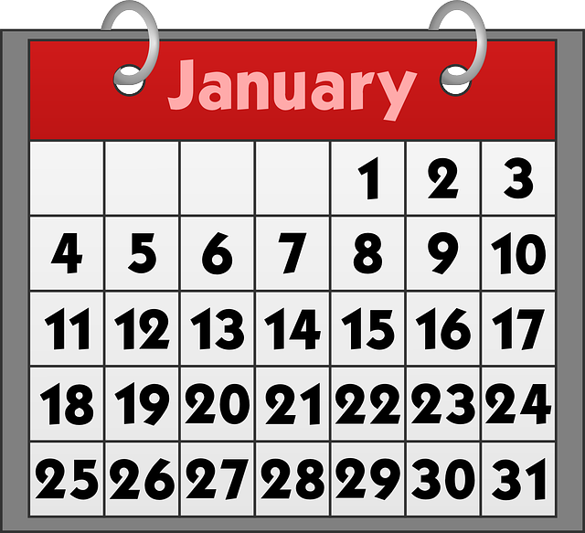
janúar
janúar er fyrsti mánuður ársins
í janúar er 31 dagur

Slide 4
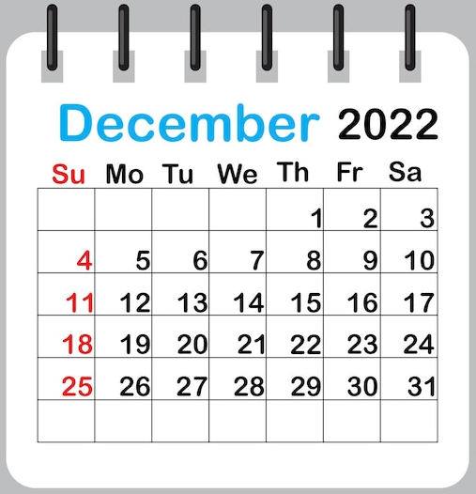
desember
síðasti mánuður ársins er desember, sem er með 31 dag

Slide 5
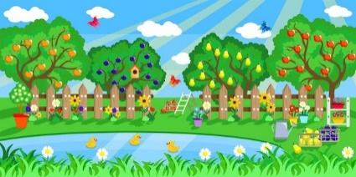
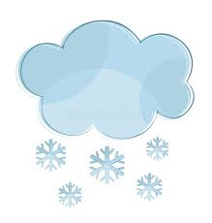
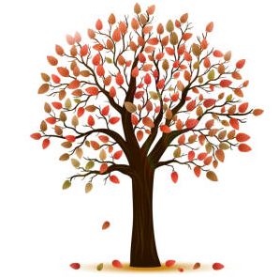
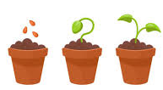
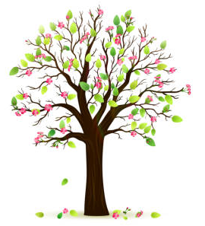
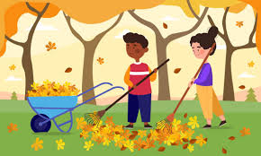
Mánuðirnir koma alltaf í sömu röð
janúar
júní
sumar
vetur
júlí
febrúar
ágúst
mars
september
apríl
október
haust
vor
maí
nóvember
desember
vetur

Slide 6
Verkefni Eitt ár er 12 mánuðir

Slide 7
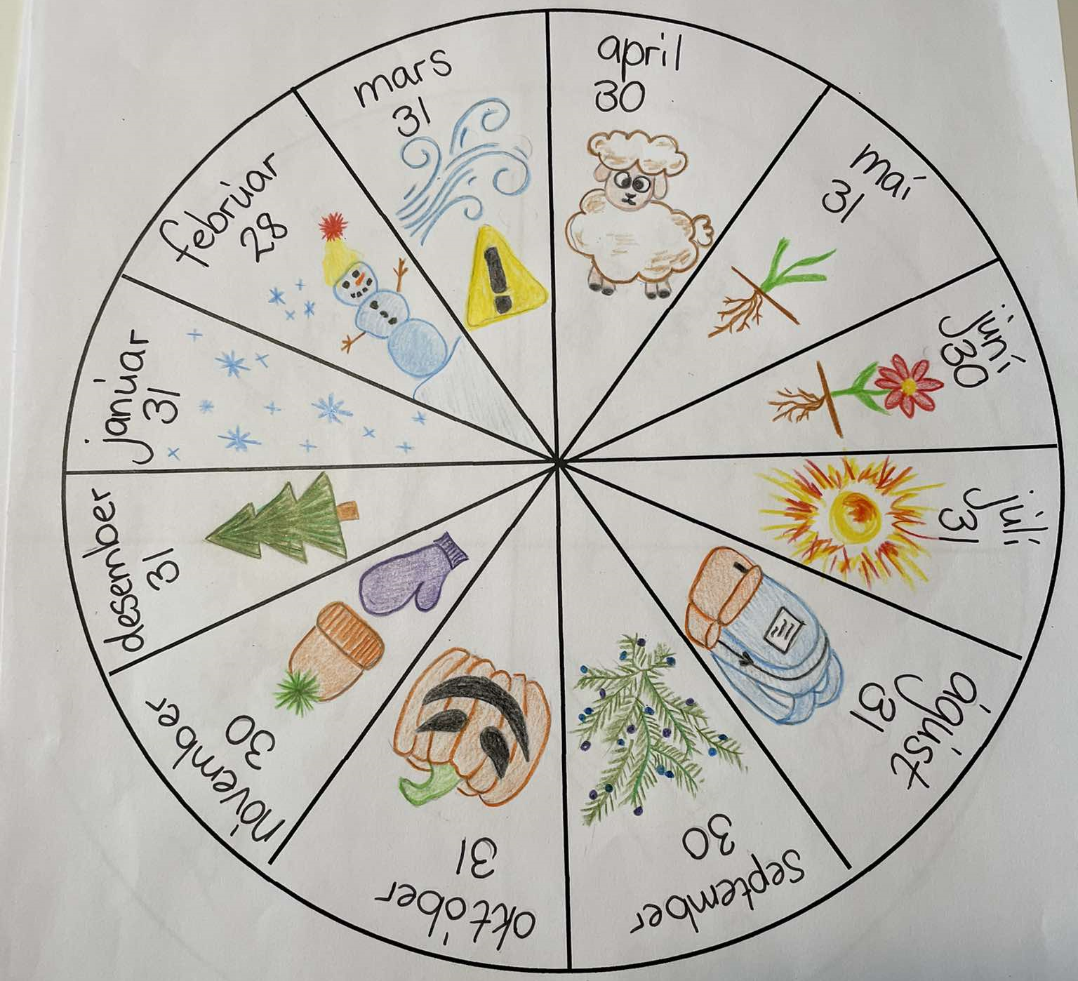

Slide 8
Jörðin er 365 daga á leiðinni í kringum hnöttinn
Myndband

Slide 9
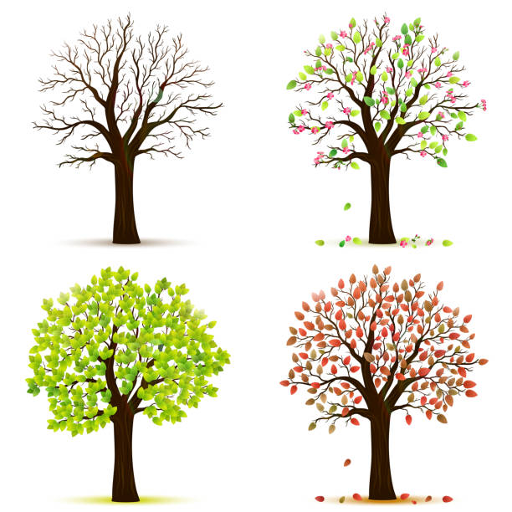
Árstíðirnar eru fjórar vetur, vor, sumar og haust

Slide 10
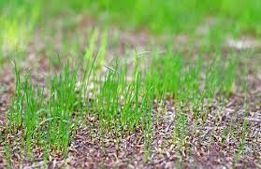
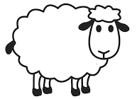
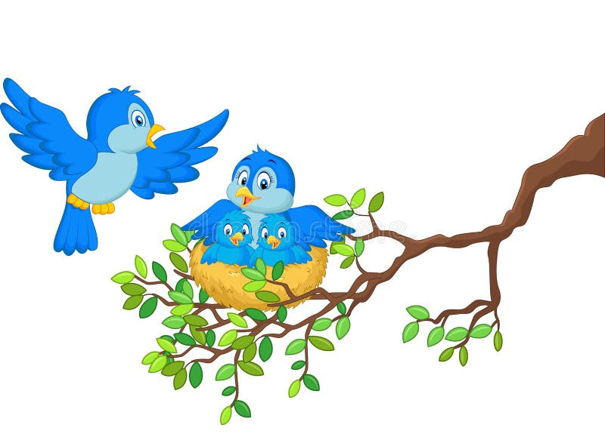
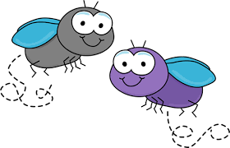
Vor
Á vorin fer að hlýna og allt vaknar upp af vetrardvala
Fyrstu grasstráin fara að kíkja upp
Það myndast brum á trjánum
Mörg dýr eignast afkvæmi á vorin
Flugurnar fara á kreik
Fuglarnir koma

Slide 11
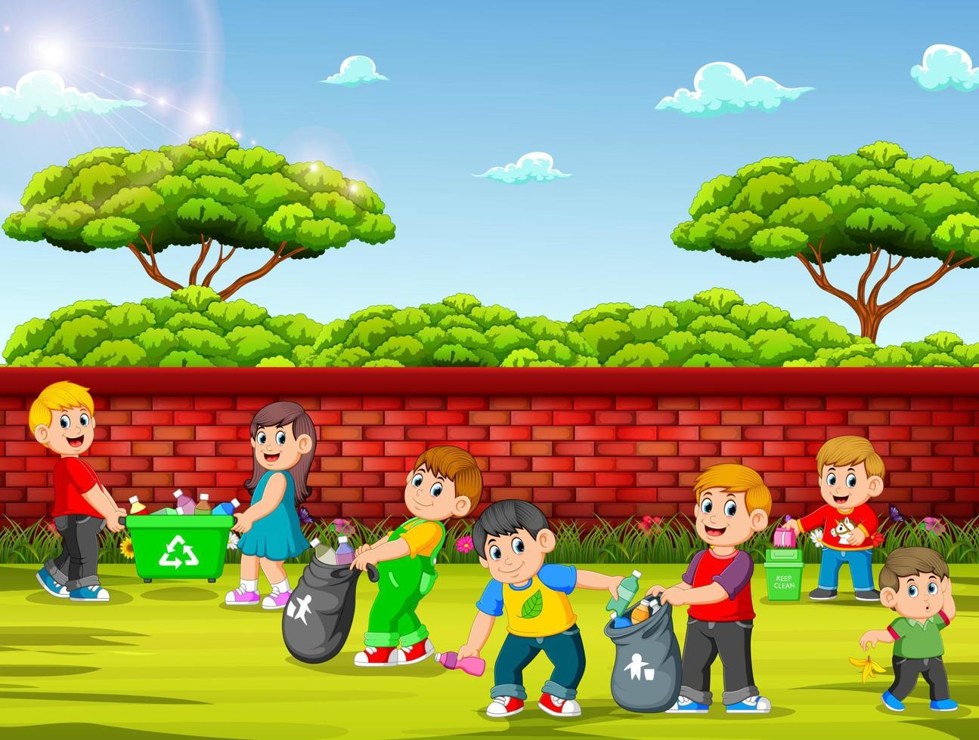
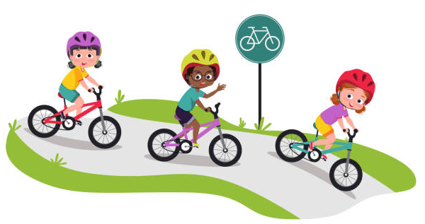
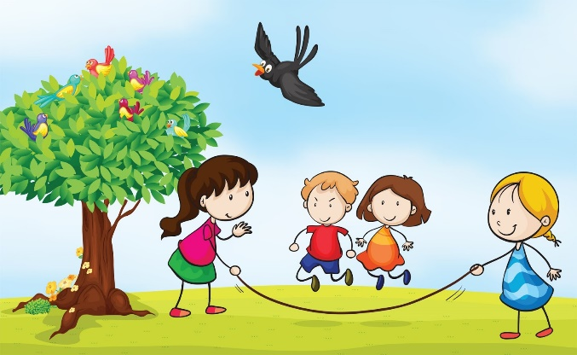
Vor
Á vorin hlýnar í veðri og við klæðumst léttari fötum
Fólk hreinsar upp rusl sem kemur í ljós eftir veturinn
Krakkarnir taka fram hjólin sín og hjálmana
Krakkarnir fara í útileiki

Slide 12
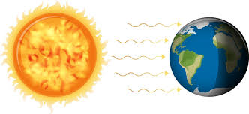
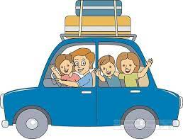
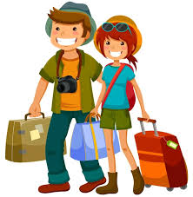
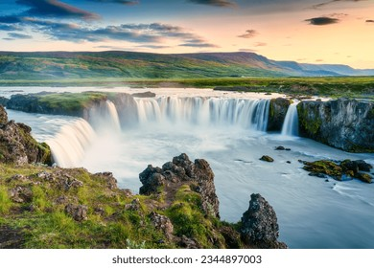
Sumar
Á sumrin er hlýjasta árstíðin. Sólin er hæðst á lofti og hitar jörðina
Margir fara í ferðalög á sumrin. Skólarnir eru í fríi
Á sumrin eru dagarnir langir og næturnar bjartar

Slide 13
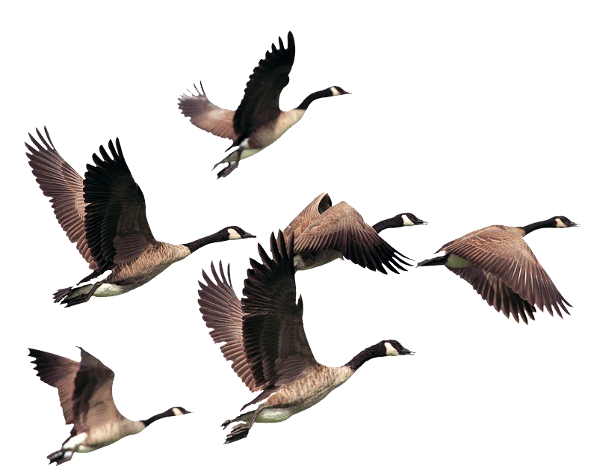
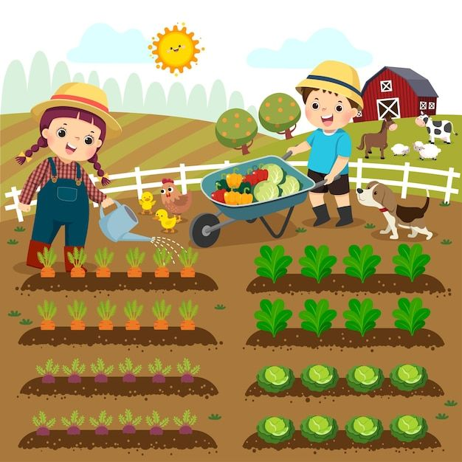
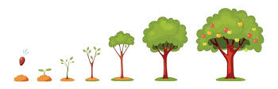
Sumar
Það er mikið að gera í sveitinni á sumrin.
Bændurnir eru að rækta fóður fyrir húsdýrin sín og jafnvel að rækta grænmeti.
Fuglarnir eru komnir til landsins og syngja
Blómin blómstra og trén stækka

Slide 14
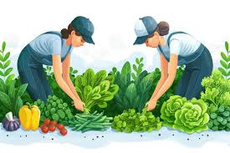
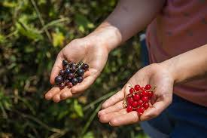
Haust
Á haustin kólnar.
Litirnir í náttúrunni breytast og laufblöðin verða litríkari.
Laufblöðin falla af trjánum.
Á haustin er grænmetið og kartöflurnar teknar upp úr martjurtargörðunum
Berin eru fullþroskuð og fólk fer í berjamó

Slide 15
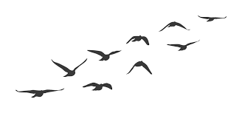
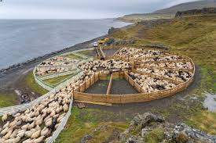
Haust
Farfuglarnir fljúga til heitari landa
Kindurnar eru sóttar á fjall og smalað í réttir
Skólinn byrjar þegar haustið er að koma

Slide 16
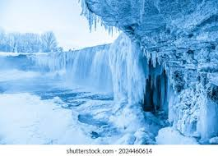
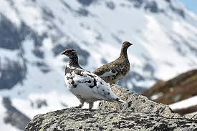
Vetur
Veturinn er kaldasta árstíðin.
Oft er svo kalt að pollarnir, vötnin og fossarnir frjósa.
Það snjóar og það er gaman að leika sér í snjónum.
Allir þurfa að klæða sig vel.
Það getur verið hættulegt að fara illa klædd út í mikinn kulda.
Sum dýr og fuglar skipta um lit t.d. rjúpur.
Það er gott að gefa smáfuglunum.
Notes:
Af hverju eru rjúpurnar í vetrarbúning

Slide 17
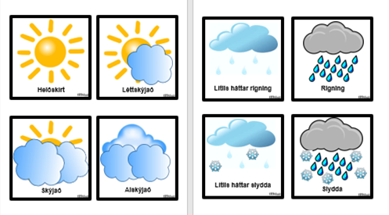
Veður
Það er mikilvægt að klæða sig eftir veðri.
Veðrið er síbreytilegt.
Það er hægt að fylgjast með veðurspá til að vita hvernig maður á að klæða sig.

Slide 18
Teiknaðu árstíðar mynd

Slide 20
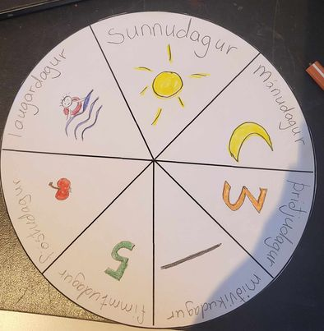
Tvær blaðsíður til viðbótar vika og forsíða Bókin er fest saman í miðjunni með glennispennu

